Slide 1


Slide 2
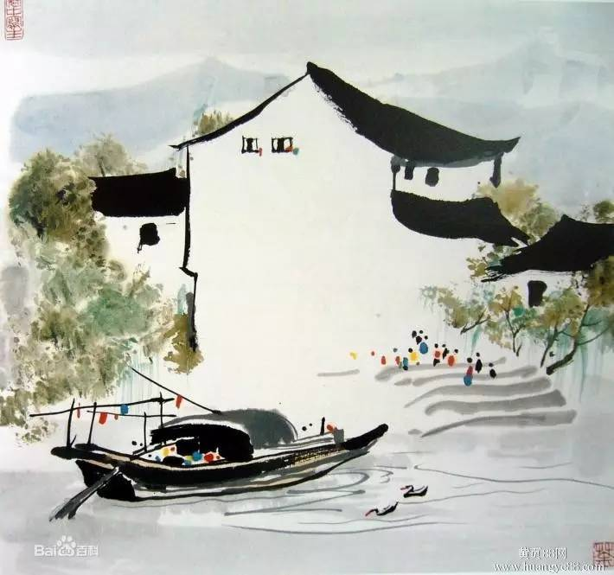


人教版 语文 五年级 上册
19 父爱之舟
课前预习

Slide 3


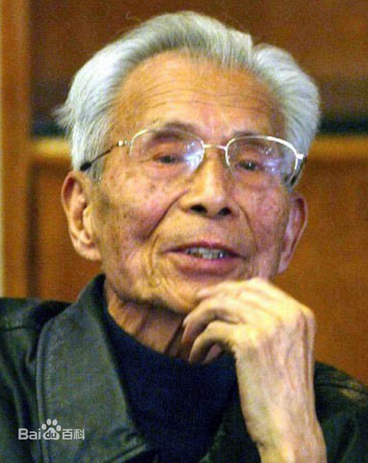
助读资料我先看
走近作者
吴冠中(1919—2010)，江苏宜兴人，当代著名画家、美术教育家。油画代表作有《长江三峡》《北国风光》《小鸟天堂》《黄山松》《鲁迅的故乡》等。个人文集有《吴冠中谈艺集》《吴冠中散文选》《美丑缘》等。

Slide 4

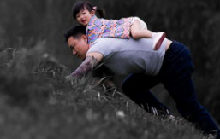

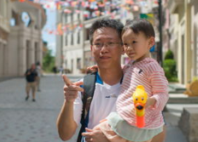
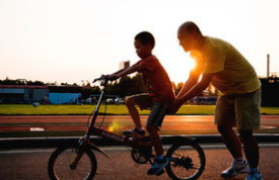

父爱如山

Slide 5
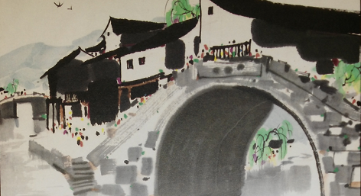
关于父爱是一个永恒的话题，今天就让我们走进吴冠中歌颂父亲的散文《父爱之舟》，感受这伟大的父爱。

Slide 6

朗读视频
第一步：读课文
1.自由朗读课文，圈出生字词，不会读的字查字典解决，难读的地方多读几遍，没把握的地方作批注。
2.听范读，注意自己标注的地方，看自己哪些地方读的不准确。
3.再读一遍，把课文读通读顺，然后读给爸爸妈妈听。

Slide 7
第二步：学字词
1.读字词
jiǎn
zhàn
yuān
wǎng
hū
茧子
客栈
冤 枉
恍惚
qiāo
pì
dí
jià
踩高跷
偏僻
启迪
出嫁
jiǎo
bǎng
jiān
cháo
zhěn
缴饭费
落榜
嘲笑
兼顾
枕边

Slide 8
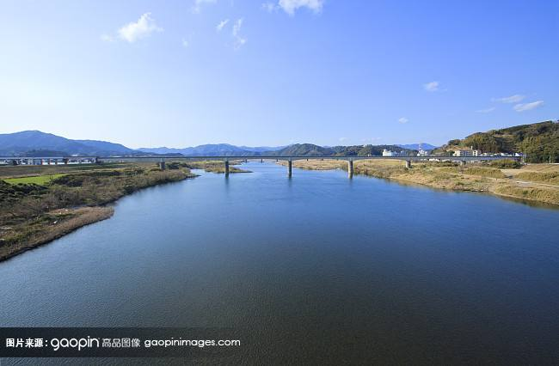
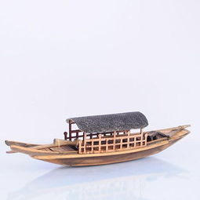
划船渡河
落榜
兼顾
恍惚
出嫁
踩高跷
偏僻
启迪
嘲笑
冤枉
茧子
客栈
枕边
缴饭费

Slide 9
2.选读音
读下面的词语，给加红的字选择正确的读音。
客栈（zhàn zàn） 绸缎（chóu cóu）
枕边（zěn zhěn） 兼顾（jiāng jiān ）
落榜（bǎn bǎng） 嘲讽（cháo cáo）
√
√
√
√
√
√

Slide 10

试着把词语和意思连起来！
3.解词语
【朦胧】
【枇杷】
【教训】
【便宜】
【客栈】
指从错误或失败中取得的知识。
不清楚，模糊。
价钱低。
一般设备较简陋、能兼供客户存货并代办转运的旅店。
一种植物的果实。

Slide 11
试着把词语和意思连起来！
【冤枉】
【恍恍惚惚】
【庙会】
【偏僻】
【寄宿】
形容(看得、听得、记得)不真切，不清楚。
无辜的人被诬指为有罪，无过错的人受到指责。
离城市或中心区远，交通不便。
借某处住宿；在学校住宿。
亦称庙市。中国的市集形式之一,设在寺庙里边或附近,在节日或规定的日子举行。

Slide 12
第三步：知内容
再读课文，填一填。
课文围绕父亲送“我”____、带“我”_________这一重点，介绍了家境困难、父亲挣钱的______等情况，写了父亲想为“我”________、给“我”做万花筒、雨雪天背“我”上学、给“我”________、摇船送“我”考学、为“我”缝补棉被等小事。
上学
报考学校
艰辛
换房间
凑学费

Slide 13
第四步：查资料
查资料，填一填。
吴冠中，著名_______、美术教育家。油画代表作有《________》《北国风光》等。个人文集有《吴冠中谈艺集》《_____________》《美丑缘》等。
当代画家
长江三峡
吴冠中文集

Slide 14
第五步：提问题
通过预习，你还有哪些不明白的地方，可以在书上做上记号，上课时要想办法解决。

Slide 16


